Slide 1
Liefde werkt in barmhartigheid

Slide 2


schooljaar 2026-2027

Slide 3


Slide 4
MIJN ‘hart-poort’
Ik heb een hart voor jou want…
—-----------------------------------------------------------------------------------
—-----------------------------------------------------------------------------------
JIJ hebt een HART VOOR…
—-----------------------------------------------------------------------------------
—-----------------------------------------------------------------------------------
—-----------------------------------------------------------------------------------
—-----------------------------------------------------------------------------------
—-----------------------------------------------------------------------------------
—-----------------------------------------------------------------------------------
—-----------------------------------------------------------------------------------
—-----------------------------------------------------------------------------------

Slide 5

mijn POP

Slide 6


Slide 7
Op.Stap
We kiezen dezelfde opstapplaats.
We kiezen dezelfde richting.
We slaan geen tussenstappen over.

Slide 9
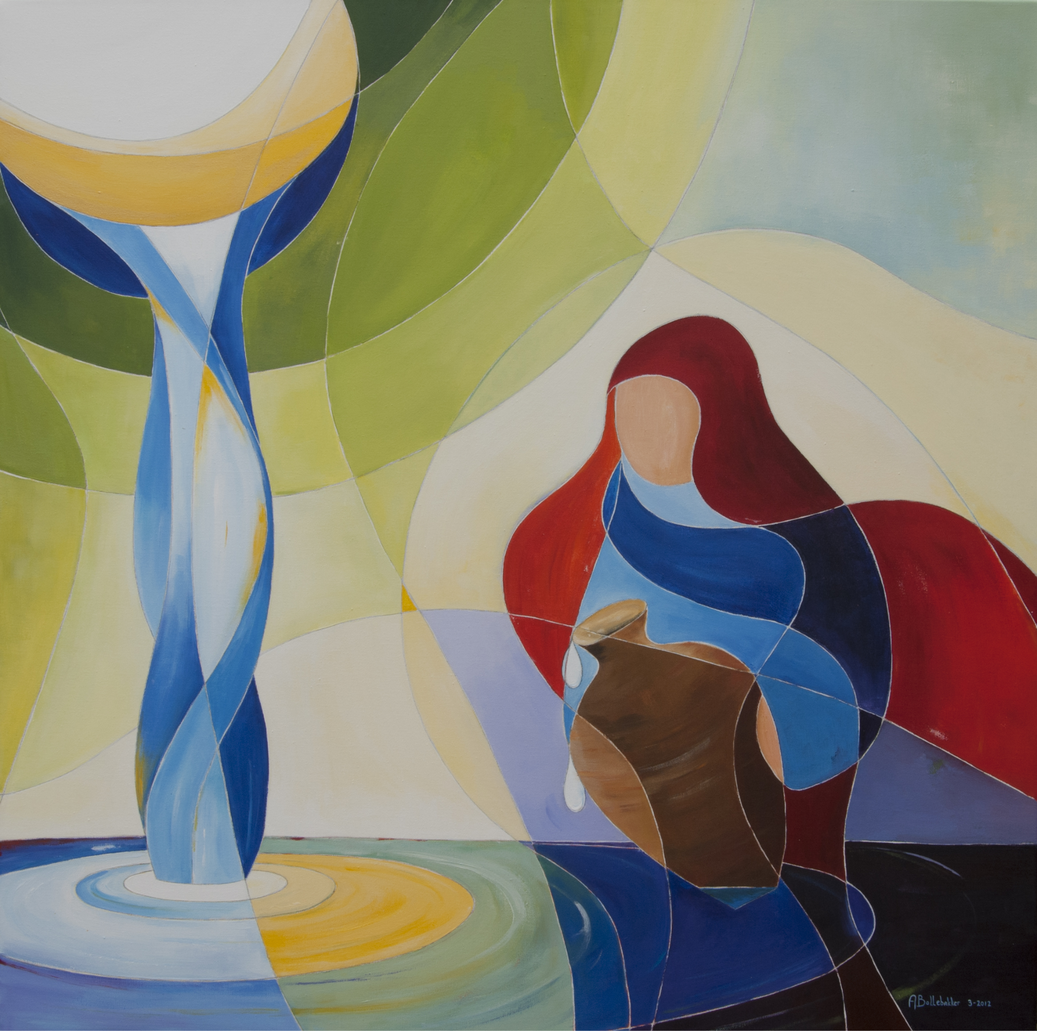
NIEMAND VERGETEN - dorstigen laven
zorgen dat niemand tekortkomt
wij willen zorgen dat niemand tekortkomt en dat niemand vergeten wordt. Net zoals je water geeft aan iemand die dorst heeft, willen we ervoor zorgen dat niemand iets tekortkomt en we niemand vergeten.
Zie het kind, de collega, … - Laat jij ook voor je zorgen?
in september _______________________________________________
______________________________________________________________
______________________________________________________________
Notes:
Zie het dorstige kind?
wanneer je merkt dat achter lastig gedrag een vraag om aandacht schuilgaat,
wanneer je ruimte maakt voor herstel na een ruzie,
wanneer je een leerling benoemt in zijn of haar talent?
Zie jij de dorstige collega?
door écht te luisteren naar zijn/haar verhaal,
door een taak over te nemen als het teveel wordt,
door waardering uit te spreken voor inzet die anders onzichtbaar blijft?
Laat jij ook jezelf laven?
door hulp te vragen wanneer het nodig is,
door niet alles alleen te willen dragen?

Slide 10
MIJN ‘hart-hoort’
Ik heb gezien…
—-----------------------------------------------------------------------------------
—-----------------------------------------------------------------------------------
Ik heb geleerd…
—-----------------------------------------------------------------------------------
—-----------------------------------------------------------------------------------
—-----------------------------------------------------------------------------------
—-----------------------------------------------------------------------------------
—-----------------------------------------------------------------------------------
—-----------------------------------------------------------------------------------
—-----------------------------------------------------------------------------------
—-----------------------------------------------------------------------------------

Slide 11
in september - focus uit bouwsteen 2 ________________________________________________________________________________
samen met: __________________________
ideeën: ________________________________________________________________________________________________________________________________________________________________________________________________________________________________________________________________________________________________________________________________________________________________________________________________________________________________________________________

Slide 12
afspraak met mezelf: ________________________________________________________________________________________________________________________________________________________________________________________________________________________________________________________________________________________________________________________________________________________________________________________________________________________________________________________________________________________________________________________________________________________________________________________________________________________________________________________________________________________________________________________________________________________________________________________________________________________________________________________

Slide 13
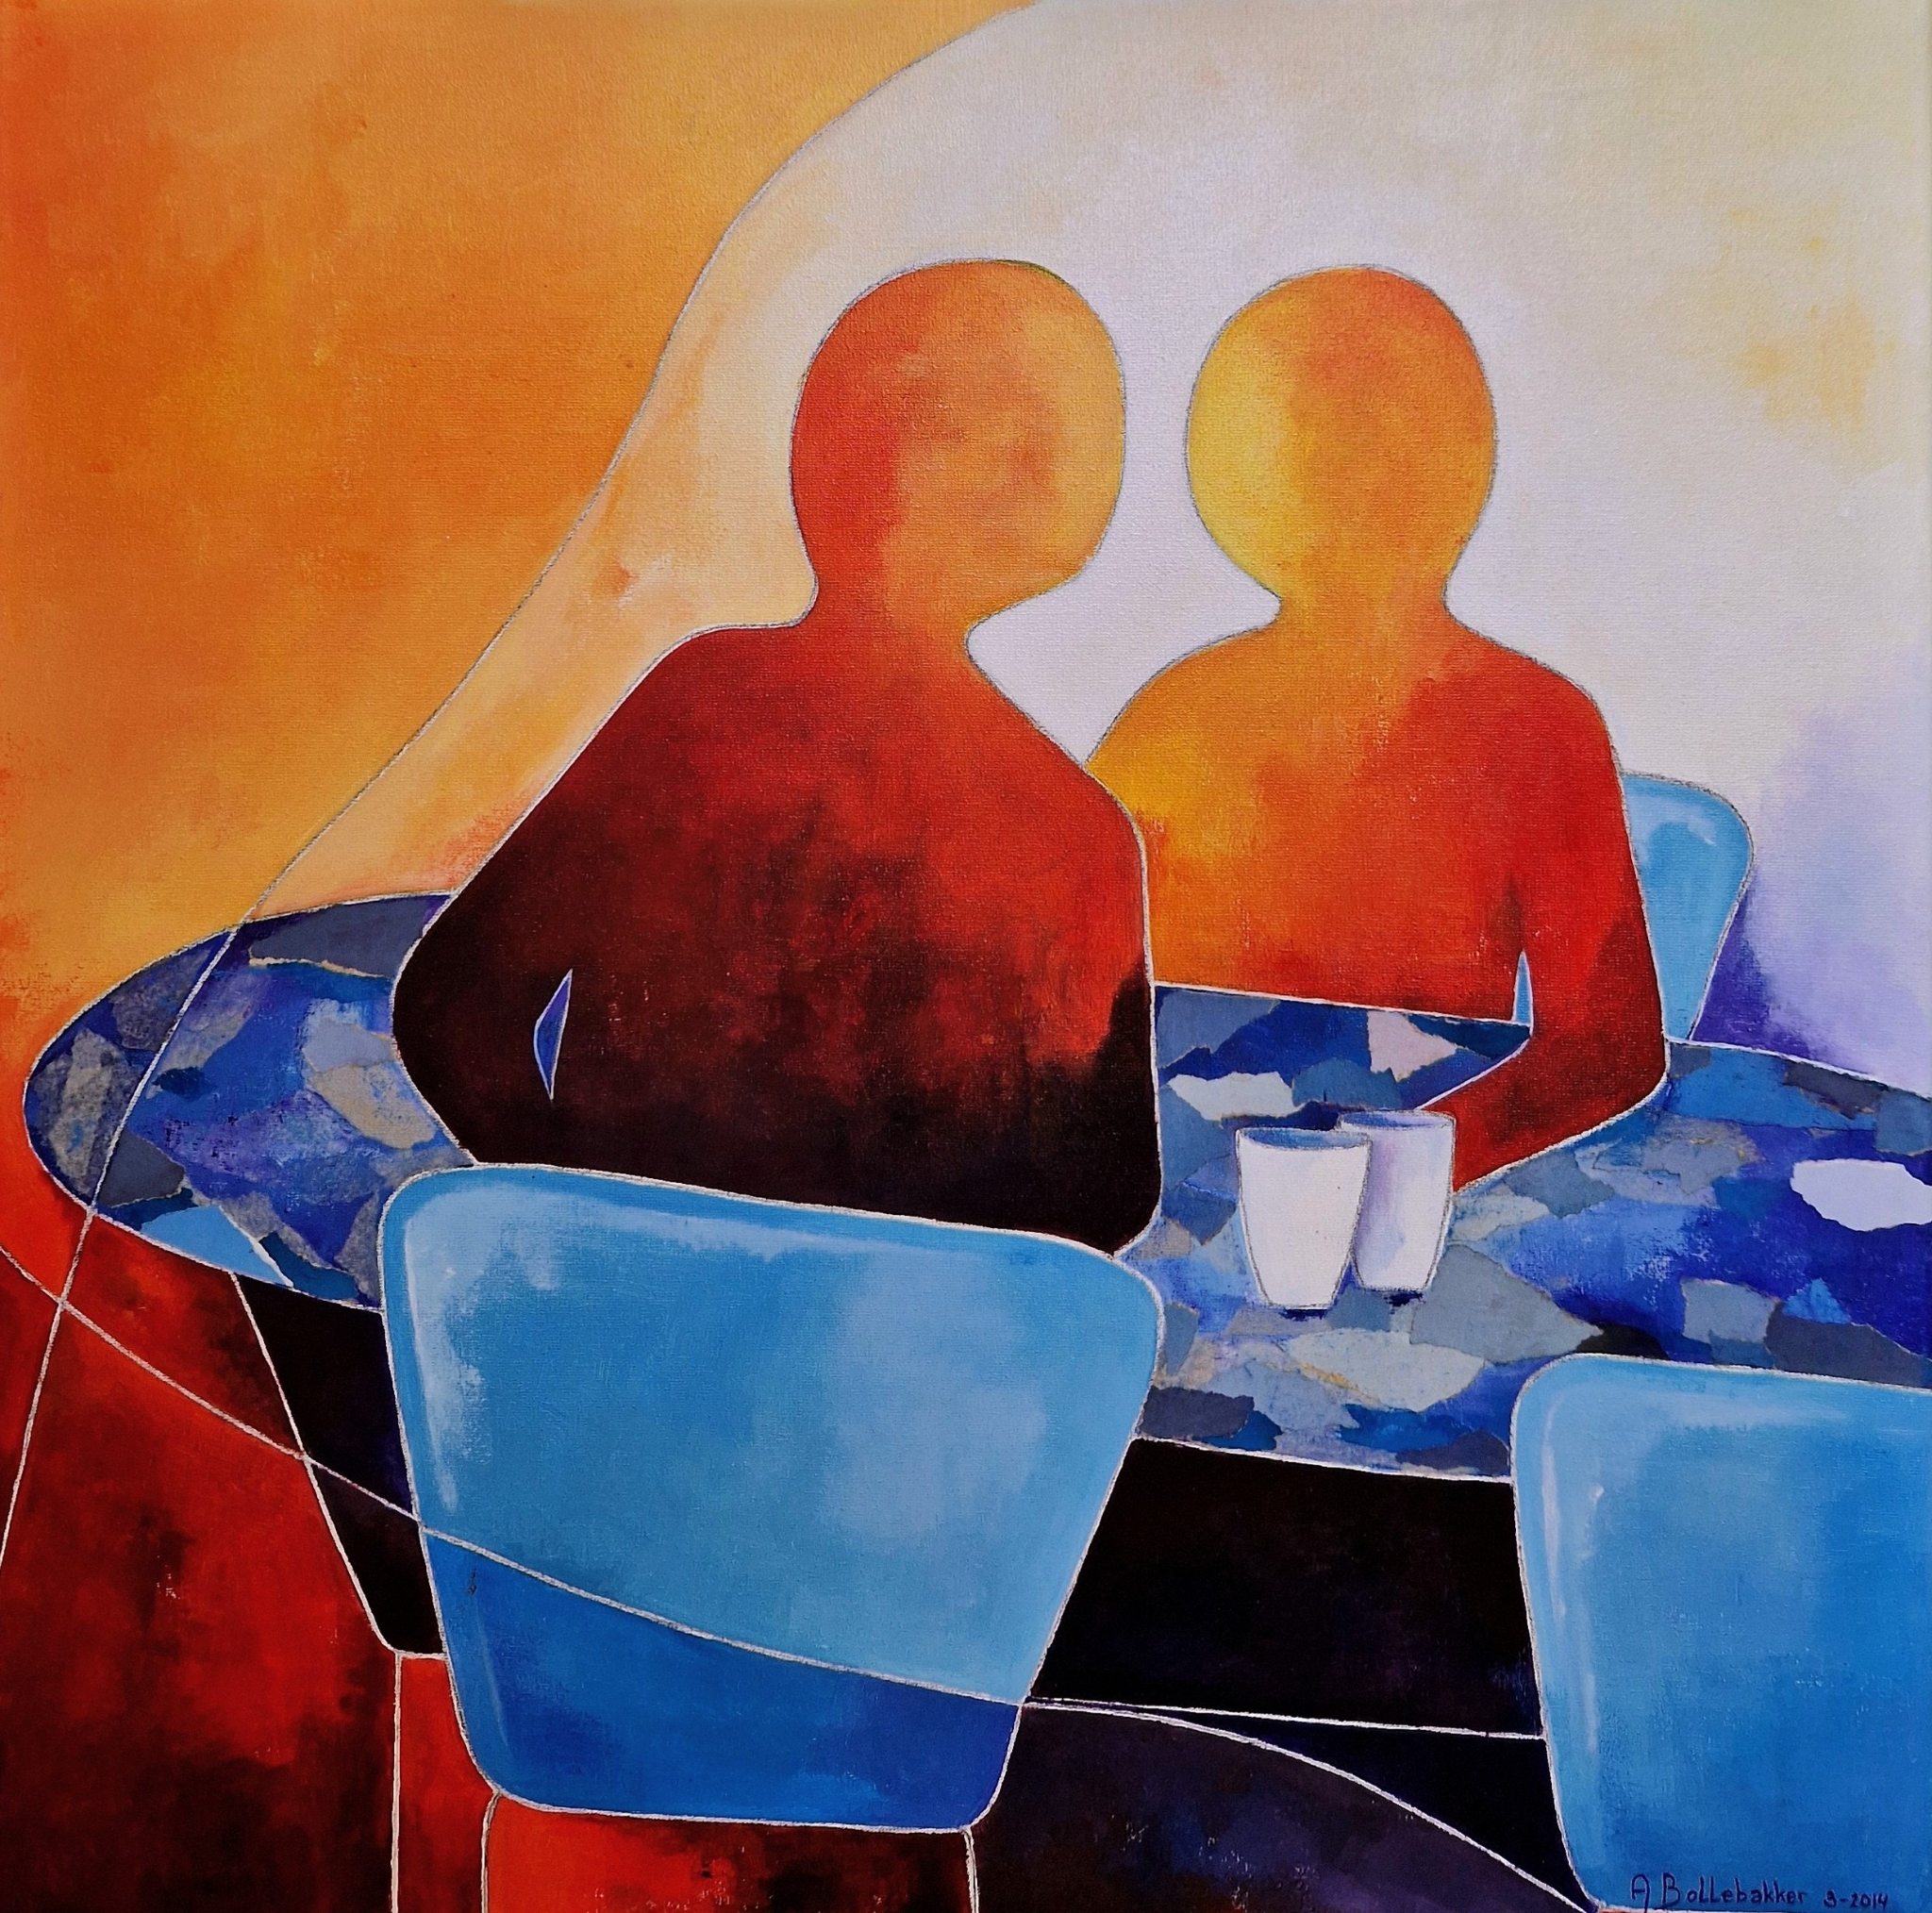
VERZORGEN - zieken verzorgen
zorgzaam zijn
zorgen voor een klasgenoot die ziek is of voor iemand die het moeilijk heeft. Soms heeft iemand wat rust nodig of een luisterend oor of een warme knuffel.
Zie het kind, de collega, … - Laat jij ook voor je zorgen?
in oktober _______________________________________________
______________________________________________________________
______________________________________________________________

Slide 14
MIJN ‘hart-hoort’
Ik heb gezien…
—-----------------------------------------------------------------------------------
—-----------------------------------------------------------------------------------
Ik heb geleerd…
—-----------------------------------------------------------------------------------
—-----------------------------------------------------------------------------------
—-----------------------------------------------------------------------------------
—-----------------------------------------------------------------------------------
—-----------------------------------------------------------------------------------
—-----------------------------------------------------------------------------------
—-----------------------------------------------------------------------------------
—-----------------------------------------------------------------------------------

Slide 15
in oktober - focus: _______________________________________
samen met: ___________________________________________
afspraak met mezelf: ___________________________________________________________________________________________________________________________________________________________________________________________________________________________________________________________________________________________________________________________________________________________________________________________________________________________________________________________________________________________________________________________________________________________________________________________________________________

Slide 16
in oktober - focus: _______________________________________
samen met: ___________________________________________
Wat is hiervoor nodig? ______________________________________________________________________________________________________________________________________________________________________________________________________________________________________________________________________________________________________________________________________________________________________________________________________________________________________________________________________________

Slide 17

TROOSTEN - doden begraven
Respect en afscheid nemen
Elkaar steunen bij verdriet. Iedereen gaat anders om met afscheid nemen. Daar hebben we eerbied voor. We hebben respect voor ieders verhaal. We luisteren naar wat ze nodig hebben om zich beter te voelen.
Zie het kind, de collega, … - Laat jij ook voor je zorgen?
in november _______________________________________________
______________________________________________________________
______________________________________________________________

Slide 18

MIJN ‘hart-hoort’
Ik heb gezien…
—-----------------------------------------------------------------------------------
—-----------------------------------------------------------------------------------
Ik heb geleerd…
—-----------------------------------------------------------------------------------
—-----------------------------------------------------------------------------------
—-----------------------------------------------------------------------------------
—-----------------------------------------------------------------------------------
—-----------------------------------------------------------------------------------
—-----------------------------------------------------------------------------------
—-----------------------------------------------------------------------------------
—-----------------------------------------------------------------------------------

Slide 19
november - februari - focus: _________________________________________
___________________________________________________________________
samen met: ______________________________________________________
afspraak met mezelf: ___________________________________________________________________________________________________________________________________________________________________________________________________________________________________________________________________________________________________________________________________________________________________

Slide 20
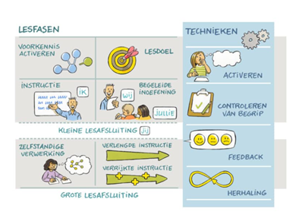
concrete ideeën: ___________________________________________________________________________________________________________________________________________________________________________________________________________________________________________________________________________________________________________________________________________________________________
Wat is hiervoor nodig? ____________________________________________________________________________________________________________________________________________________________________________________________________________________________________________________________________________________

Slide 21

WELKOM - vreemdelingen herbergen
Anderen welkom heten / gastvrij zijn
We zorgen voor een warme welkom voor wie nieuw is op school. We zorgen dat iedereen zich thuis voelt. Soms zitten er kinderen op school die gevlucht zijn omdat het in hun land te gevaarlijk was. We helpen hen waar we kunnen.
Zie het kind, de collega, … - Laat jij ook voor je zorgen?
in december _______________________________________________
______________________________________________________________
______________________________________________________________

Slide 22
MIJN ‘hart-hoort’
Ik heb gezien…
—-----------------------------------------------------------------------------------
—-----------------------------------------------------------------------------------
Ik heb geleerd…
—-----------------------------------------------------------------------------------
—-----------------------------------------------------------------------------------
—-----------------------------------------------------------------------------------
—-----------------------------------------------------------------------------------
—-----------------------------------------------------------------------------------
—-----------------------------------------------------------------------------------
—-----------------------------------------------------------------------------------
—-----------------------------------------------------------------------------------

Slide 23

SORRY - vrede zoeken
Kiezen voor verzoening
We hebben aandacht voor vrede in de wereld. Vrede begint klein. Ook op school willen we er werk van maken. We zorgen dat ruzies niet blijven duren. We zeggen sorry zodat we met een nieuwe lei kunnen herbeginnen.
Zie het kind, de collega, … - Laat jij ook voor je zorgen?
in januari _______________________________________________
______________________________________________________________
______________________________________________________________

Slide 24
MIJN ‘hart-hoort’
Ik heb gezien…
—-----------------------------------------------------------------------------------
—-----------------------------------------------------------------------------------
Ik heb geleerd…
—-----------------------------------------------------------------------------------
—-----------------------------------------------------------------------------------
—-----------------------------------------------------------------------------------
—-----------------------------------------------------------------------------------
—-----------------------------------------------------------------------------------
—-----------------------------------------------------------------------------------
—-----------------------------------------------------------------------------------
—-----------------------------------------------------------------------------------

Slide 25
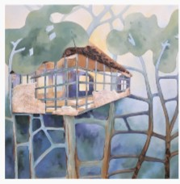
NIEUWE KANS - gevangenen bezoeken
Nieuwe kansen geven
Soms zitten we vast in wat we fout deden en negatieve dingen. Wij proberen elkaar te begrijpen en geloven dat iemand opnieuw kan beginnen nadat er een fout gemaakt werd. We geven nieuwe kansen.
Zie het kind, de collega, … - Laat jij ook voor je zorgen?
in februari ___________________________________________________
______________________________________________________________
______________________________________________________________

Slide 26
MIJN ‘hart-hoort’
Ik heb gezien…
—-----------------------------------------------------------------------------------
—-----------------------------------------------------------------------------------
Ik heb geleerd…
—-----------------------------------------------------------------------------------
—-----------------------------------------------------------------------------------
—-----------------------------------------------------------------------------------
—-----------------------------------------------------------------------------------
—-----------------------------------------------------------------------------------
—-----------------------------------------------------------------------------------
—-----------------------------------------------------------------------------------
—-----------------------------------------------------------------------------------

Slide 27
maart - mei - focus: _______________________________________________
___________________________________________________________________
samen met: ______________________________________________________
afspraak met mezelf: ___________________________________________________________________________________________________________________________________________________________________________________________________________________________________________________________________________________________________________________________________________________________________

Slide 28
succes dat ik straks wil vieren: _____________________________________________
________________________________________________________________________
Wat is hiervoor nodig? ______________________________________________________________________________________________________________________________________________________________________________________________________________________________________________________________________________________________________________________________________________________________________________________________________________________________

Slide 29
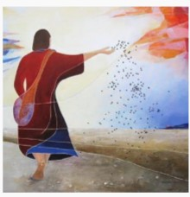
ELKAAR BESCHERMEN hongerigen spijzen
delen wat je hebt
je boterham delen, je spullen delen, je vriendschap delen, je tijd delen, je aandacht delen. Wat van mij, is mag ook van jou zijn.
Zie het kind, de collega, … - Laat jij ook voor je zorgen?
in maart _____________________________________________________
______________________________________________________________
______________________________________________________________

Slide 30
MIJN ‘hart-hoort’
Ik heb gezien…
—-----------------------------------------------------------------------------------
—-----------------------------------------------------------------------------------
Ik heb geleerd…
—-----------------------------------------------------------------------------------
—-----------------------------------------------------------------------------------
—-----------------------------------------------------------------------------------
—-----------------------------------------------------------------------------------
—-----------------------------------------------------------------------------------
—-----------------------------------------------------------------------------------
—-----------------------------------------------------------------------------------
—-----------------------------------------------------------------------------------

Slide 31
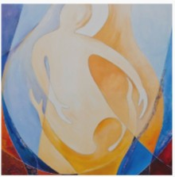
DELEN - naakten kleden
Iemand helpen die iets mist
kledij zorgt voor bescherming. Warme woorden zorgen daar ook voor. Het is belangrijk dat wij elkaar beschermen. Wij willen elkaar en anderen beschermen tegen pesten, tegen uitlachen, tegen uitsluiten.
Zie het kind, de collega, … - Laat jij ook voor je zorgen?
in april _______________________________________________________
______________________________________________________________
______________________________________________________________

Slide 32
MIJN ‘hart-hoort’
Ik heb gezien…
—-----------------------------------------------------------------------------------
—-----------------------------------------------------------------------------------
Ik heb geleerd…
—-----------------------------------------------------------------------------------
—-----------------------------------------------------------------------------------
—-----------------------------------------------------------------------------------
—-----------------------------------------------------------------------------------
—-----------------------------------------------------------------------------------
—-----------------------------------------------------------------------------------
—-----------------------------------------------------------------------------------
—-----------------------------------------------------------------------------------

Slide 33
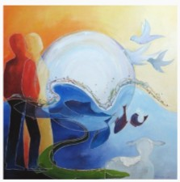
ZORGEN VOOR DE SCHEPPING
zorgen voor de natuur
wij willen zorgen voor het mooie om ons heen, voor de speelplaats, voor de omgeving. En we maken keuzes zodat het ook later nog mooi zal blijven. Daar gaan we bewust mee om.
Zie het kind, de collega, … - Laat jij ook voor je zorgen?
in mei ________________________________________________________
______________________________________________________________
______________________________________________________________

Slide 34
MIJN ‘hart-hoort’
Ik heb gezien…
—-----------------------------------------------------------------------------------
—-----------------------------------------------------------------------------------
Ik heb geleerd…
—-----------------------------------------------------------------------------------
—-----------------------------------------------------------------------------------
—-----------------------------------------------------------------------------------
—-----------------------------------------------------------------------------------
—-----------------------------------------------------------------------------------
—-----------------------------------------------------------------------------------
—-----------------------------------------------------------------------------------
—-----------------------------------------------------------------------------------

Slide 35
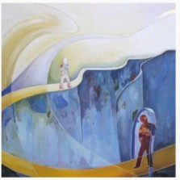
HOOP levend houden
geloven dat na donker er weer licht komt
niet opgeven en nieuwe kansen blijven zien.
Zie het kind, de collega, … - Laat jij ook voor je zorgen?
in juni ________________________________________________________
______________________________________________________________
______________________________________________________________

Slide 36
MIJN ‘hart-hoort’
Ik heb gezien…
—-----------------------------------------------------------------------------------
—-----------------------------------------------------------------------------------
Ik heb geleerd…
—-----------------------------------------------------------------------------------
—-----------------------------------------------------------------------------------
—-----------------------------------------------------------------------------------
—-----------------------------------------------------------------------------------
—-----------------------------------------------------------------------------------
—-----------------------------------------------------------------------------------
—-----------------------------------------------------------------------------------
—-----------------------------------------------------------------------------------

Slide 37
